Slide 1
教育部體育署 「足球六年計劃」期中執行概況

Slide 2
「足球六年計畫」是什麼？

Slide 3
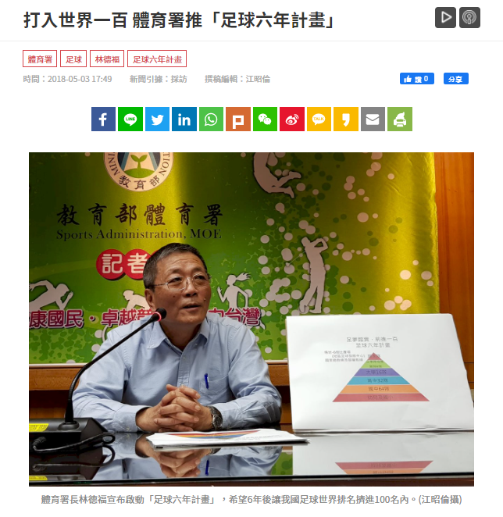
2018年體育署長林德福提出「足球六年計畫」

Slide 4
「足球六年計畫」目標
一、計畫期程：自2018年1月1日起至2023年12月31日
二、總目標：
為激發國人對足球的熱情，本計畫總目標為：
「六年內我國足球世界排名達到100名以內」。
三、分項目標：
(一)健全國家隊，包含長期組訓、參賽、常任總教練制度、歸化球員協助等相關事宜。
(二)協助縣市媒合企業，組成在地的企業(半職業)足球隊達到6隊。
(三)完善硬體設施，由地方政府提供土地、中央政府出資(地方仍需配合款)興建專用6座足球場館，以OT方式交由球團經營管理。
(四)鼓勵學校組隊，提供參賽誘因，使大專足球聯賽公開一級隊數達16隊、高中足球聯賽11人制達32隊、國中足球聯賽11人制達64隊。

Slide 5
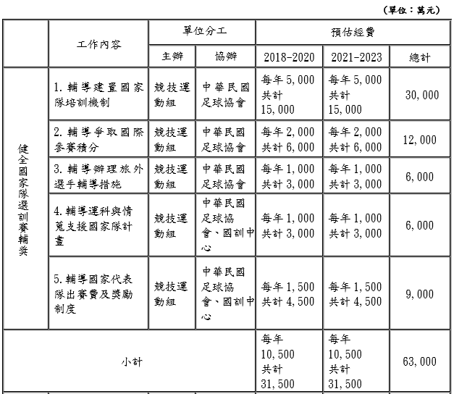

Slide 6
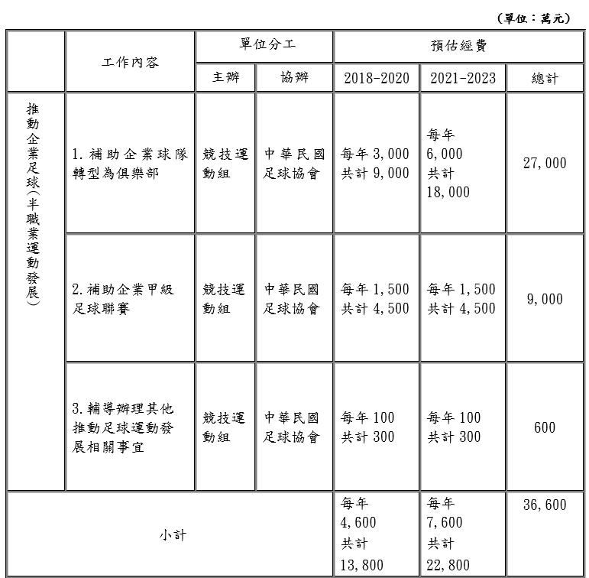

Slide 7
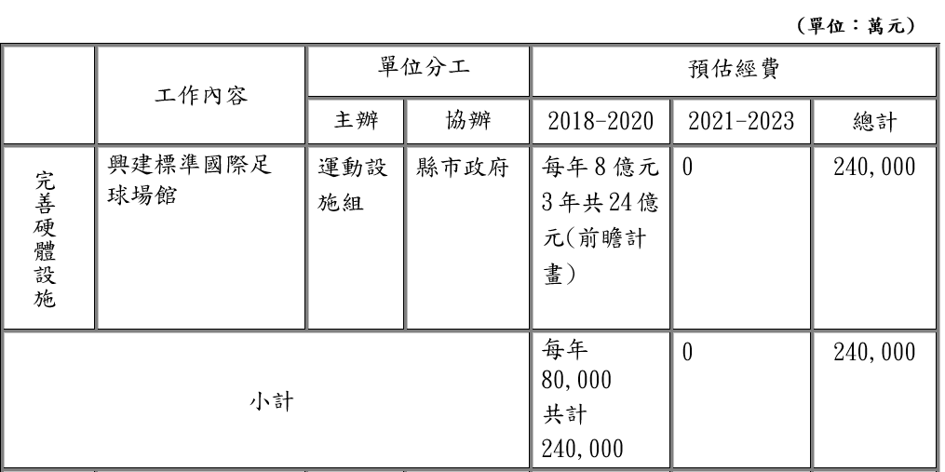

Slide 8
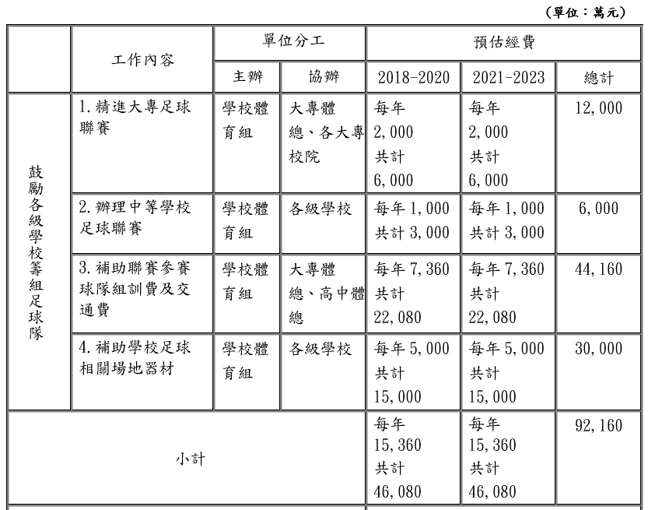

Slide 9
鼓勵各級學校籌組足球隊
？
總計6年43億1760萬!
健全國家隊選訓賽輔獎？
完善硬體設施？
推動企業足球(半職業)運動發展？

Slide 10
立法院預算中心110年度預算評估報告
足球六年計畫為該署6年期之重要施政計畫，然由於經費分別編列於公務預算、運動發展基金及前瞻特別預算，查各該年度公務預算及運發基金預算書除未依前揭規定揭露計畫經費總額及各年度分配額外，亦未揭露該計畫經費整體編列情形，致無法得知按前揭計畫規劃內容推動及辦理全貌、進程及完整性。

Slide 11
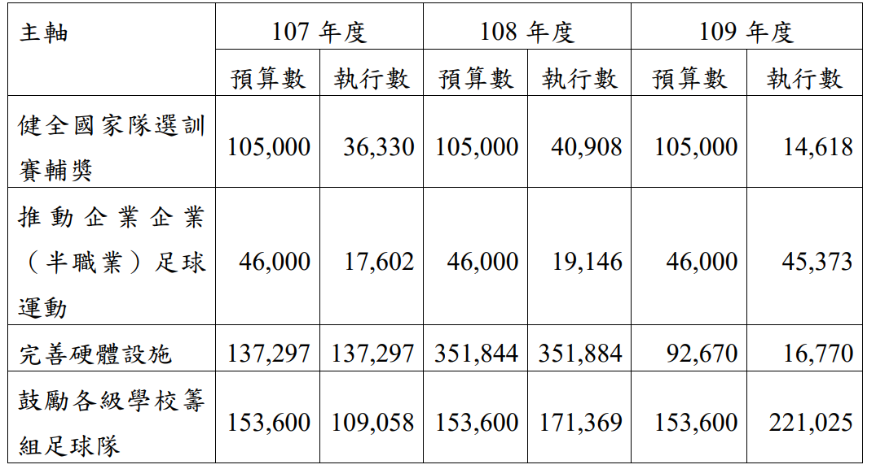
107-109年計畫執行情形總表
三年共已 執行11億8138萬元

Slide 12
107-109年計畫執行情形總表
鼓勵各級學校籌組足球隊
健全國家隊選訓賽輔獎
推動企業（半職業）足球運動

Slide 13
107-109年計畫執行情形總表

Slide 14
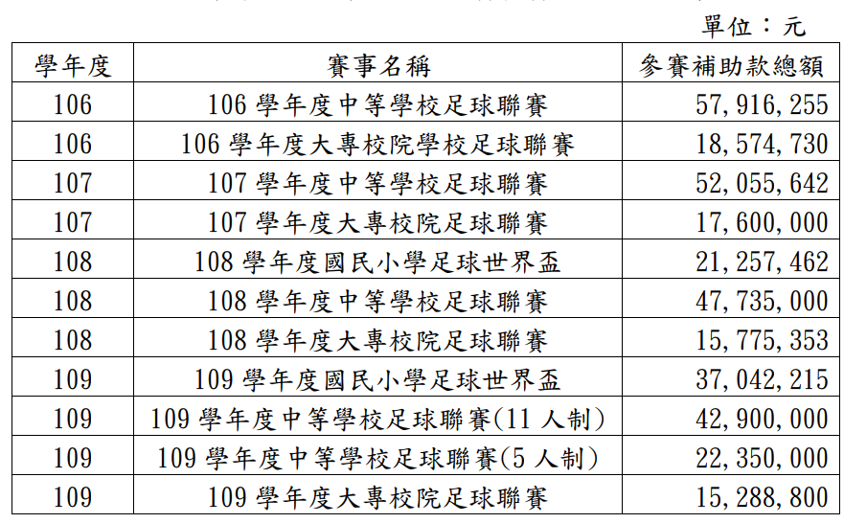
106-109年計畫執行情形—學校參賽補助

Slide 15
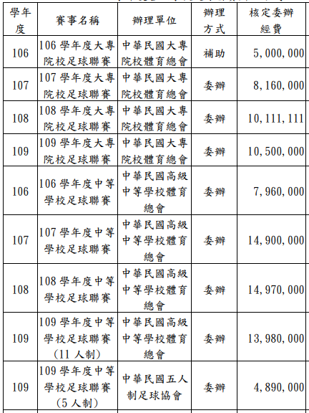
106-109年補助賽事辦理—中學以上聯賽

Slide 16
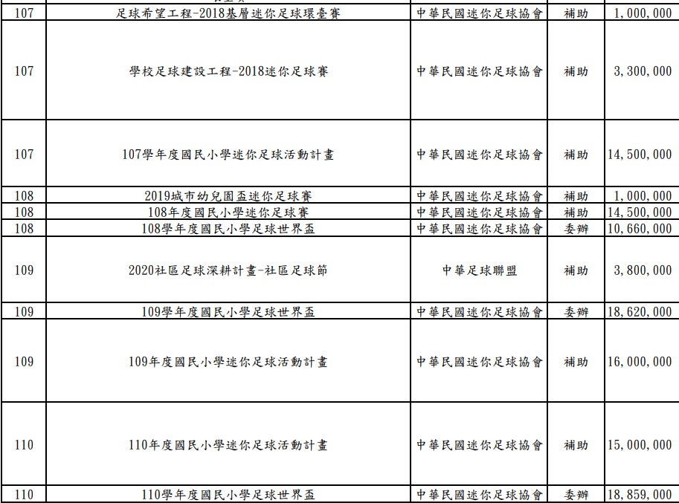
106-109年補助賽事辦理—小學以下賽事

Slide 17
具體執行情形— 2021年教育部函復立法院「足球6年計畫執行改善」書面報告

Slide 18
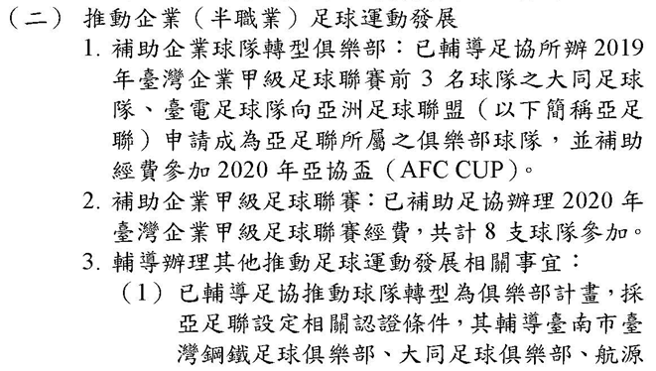
具體執行情形— 2021年教育部函復立法院「足球6年計畫執行改善」書面報告

Slide 19
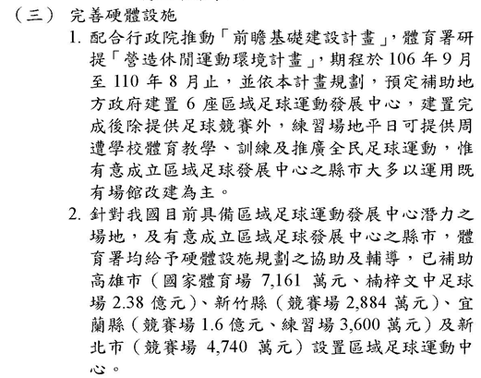
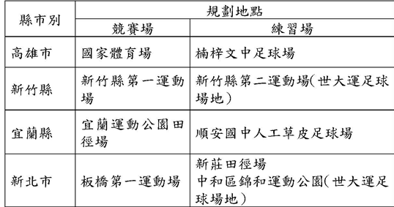
具體執行情形— 2021年教育部函復立法院「足球6年計畫執行改善」書面報告

Slide 20
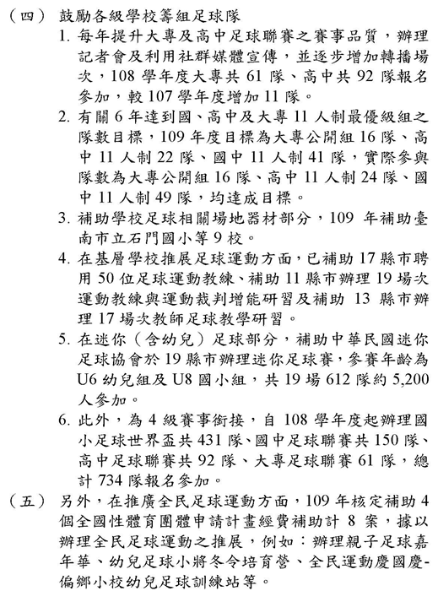
具體執行情形— 2021年教育部函復立法院「足球6年計畫執行改善」書面報告

Slide 21
實際執行情形—中華足協視角
健全國家隊選訓賽輔奨 | 子項目 | 體育署有無經費支持 | 體育署有無具體輔導
 | 1.輔導建置國家隊培訓機制 | 無 | 部分
 | 2.輔導爭取國際參賽積分 | 部分賽事拒絕同意參賽 | 部分
 | 3.輔導辦理旅外選手輔導措施 | 無 | 無
 | 4.輔導運科與情蒐支援國家隊計畫 | 無 | 無
 | 5.輔導國家代表隊出賽費及獎勵制度 | 無 | 無

Slide 22
實際執行情形—中華足協視角
推動企業足球 (半職業運動發展) | 子項目 | 體育署有無經費支持 | 體育署有無具體輔導
推動企業足球 (半職業運動發展) | 1.補助企業球隊轉型為俱樂部 | 部分 | 無
 | 2.補助企業甲級足球聯賽 | 有 | 無
 | 3.輔導辦理其他推動足球運動發展相關事宜 | 無 | 無

Slide 23
「足球6年計畫回顧與展望」座談會
會前問卷調查結果

Slide 24
Q: 您是否有聽過足球6年計畫
有效填寫人數: 268人（不重複） 統計時間: 4/18-21

Slide 25
Q: 對於「足球六年計畫」，您覺得您的了解程度有多少？

Slide 26
Q: 您對6年計劃中，最有印象的部分是?

Slide 27
Q: 您對6年計劃中，最有印象的部分是?
教練: 37次
足球場/場地: 30次
無/不了解/不清楚/不知道: 23次
學校: 17次
世界排名100名: 11次
職業化: 1次

Slide 28
子題：鼓勵各級學校籌組足球隊（學校足球建設工程計畫）

Slide 29
Q: 對目前執行狀況滿意程度

Slide 30
Q:是否同意相關拓展基層與賽事規劃之政策設計也應將俱樂部球隊納入考慮？

Slide 31
Q:您是否同意我國應應結合並善用註冊系統，透過數據與趨勢的掌握，更有效的掌握基層發展圖像？

Slide 32
民眾心聲:
：既然要推展足球，那麼應該是開放所有參與比賽的孩子，部分俱樂部、校隊球員都能領有補助才公平
：媒合更多球隊與教練參與計劃
：亂花錢，中學球隊數量出現斷層，大專一級球隊質量灌水（自欺欺人）
：以目前看到的計畫執行狀態是一種大撒幣的執行方式，沒有規劃
：南北部發展不均，只有得名的重點發展學校有資源與人脈申請球場經費補助，強者獨強，弱隊難以發展，對足球有熱情的讀書學校無好的場地穩定練球
：希望不要只是淪為領補助款與形式，而是要確實促使學生愛足球運動、提升足球運動風氣

Slide 33
民眾建議調整方式
政策面多舉辦公聽會邀集受影響之相關單位進行討論，並請上級單位(體育署承辦及長官)一同與會討論
分級制度要落實，且補助的分級制可分得更細，更周全
改為申請制 足協審核提供專業意見後由教育部否准
擴充裁判、教練培訓，以縣市或鄉鎮為範圍活動，可以減輕家長負擔，也避免為比賽而比賽的困境，穩定逐週的比賽制度有利球隊擬定培訓計畫，也能減輕個別選手的負擔
俱樂部的最大問題還是場地，若足協能整合資源後做有效率的分配，相信場地的使用率會提高，閒置時間會降低，足球人口也會因此更增加。

Slide 34
子題：完善硬體措施

Slide 35
Q: 原先規畫每年透過前瞻計畫預算，每年補助八億興建國際標準足球場館，此項目標的實施狀況是否符合預期？

Slide 36
Q: 目前基層隊伍發展蓬勃，但由於場地不足，找不到場地練球的消息時有所聞，您認為是哪些因素造成？
%

Slide 37
民眾心聲:
各單位溝通及協調不佳，場地管理方多存在多一事不如少一事的觀念
興建球場以認養方式維護，會出現獨佔情形，無法透過正常行政手續借用球場，甚至無球場維護的行動力與規則，興建過後無後續的保養與維護。
各單位協調能力不足
學校擔心圖利教練或球隊，不願意開放俱樂部型態的學校足球社團使用，社區場地極少。
沒有專用球場，以至於需共用場地，而被以危險怕傷到人為由，而不准踢球

Slide 38
民眾建議調整方式
應導入真正對場館管理有專業及認同的人才進行管理分級制度要落實，且補助的分級制可分得更細，更周全
專業級的場地要找大企業認養
政府多建幾座人工草練習場地 (迎風、百齡...)， 同一座11人制場地可畫成多個八人制和五人制場地, 場地使用的時間協調要公開公正公平!
俱樂部的最大問題還是場地，若足協能整合資源後做有效率的分配，相信場地的使用率會提高，閒置時間會降低，足球人口也會因此更增加。
借用場地行政透明化，維護與管理經費編列
跟各縣市教育局處共同推動，並確實驗收場地成果，及經費使用狀況確實審核

Slide 39
Q:就兩個子題（鼓勵各級學校籌組足球隊、完善硬體措施），足球6年計畫的成果是否符合您的期待?

Slide 40
子題：推動企業足球（半職業）運動發展

Slide 41
Q: 您先前是否知道本計劃中對企業足球（半職業）運動發展的政策、補助對象及經費編列概況?

Slide 42
Q: 此項目標的預算補助方式及對象是否需要調整？

Slide 43
Q: 您認為，本議題之發展計畫對建立產業結構，提升企業贊助與在地連結等層面是否有成效?

Slide 44
Q:您認為，目前的計畫執行是否有幫助台灣足球走向職業化？

Slide 45
民眾心聲:
經費使用上受制於許多不合理的規範，並不是認真朝向職業化發展
補助經費對公部門發展足球有立即效果，但對發展職業為目標的台足反而有害。
補助金額太低，對半職業的球隊助益不大，更何況全職業化？
企甲球隊還是將補助視為填補財政缺口的主要來源，未能有效利用這筆資金開源
台企甲的曝光度仍太低，媒體宣傳不足，至少要使新聞播報體育新聞時，足球的新聞版面要跟棒球籃球相當，營造出長期話題和國內氛圍

Slide 46
民眾建議調整方式
根據企業介入職業運動深度不同，提供不同免稅額。例如有 U12/U15/U18 青訓，根據青訓育成規模給予不同免稅級距。
落實運產條例，讓企業願意透過贊助減稅。將體育從校園走出來，比賽以週末為主，養成家長參與孩子運動比賽，及學生參與學校代表隊運動比賽的習慣
在六年計劃當中加強企業贊助的結合以及對基層人員的培育
針對各縣市的執行作微調

Slide 47
子題：健全國家隊選訓賽輔獎

Slide 48
Q: 您是否知道目前足球6年計劃中，有關「健全國家隊選訓賽輔獎」之相關措施?

Slide 49
Q: 您認為足球6年計劃計畫在六年內男足「國家隊世界排名達到前100名」之目標，是否有意義？

Slide 50
Q: 您對目前體育署的預算執行狀況是否滿意？

Slide 51
Q:您對於目前足球6年計劃中，有關健全國家隊之部分是否有感？請依您的感受強烈評分。

Slide 52
民眾心聲:
國家隊選手後續的發展及生涯規劃需有配套，很多選手從小到大都在踢球，最後退出國家隊什麼都不會，也沒有工作保障，身為退役國家隊的家屬，不願意以後自己的孩子也走一樣的路。
為什麼每年補助那麼多錢，執行率還會低落，讓人匪夷所思。
基本問題都相同，只存在大撒幣而已，如果沒有規劃及執行能力，只能是浪費納稅人錢的計畫
完全沒成效，令人失望。

Slide 53
民眾建議調整方式
在後疫情時代，可以開始籌辦國際友誼賽了
希望能針對地區了解國內球員(校隊+俱樂部)(北中南東)
國外情蒐人員培養，同時了解並追蹤適齡旅外球員狀態
在代表隊梯隊中有更多的陣型說明、戰術講解、文化傳承
要有更完善體制 或者跟國外青訓俱樂部（歐洲三級聯賽都好）合作 多舉辦青年軍的比賽 比賽才是實踐最好的方法
仿效日本建立一個實際的足運計畫，不要好高騖遠，以免我們足球迷期待越高、失望越高，輔導青少年旅外培訓的機會。

